Slide 1
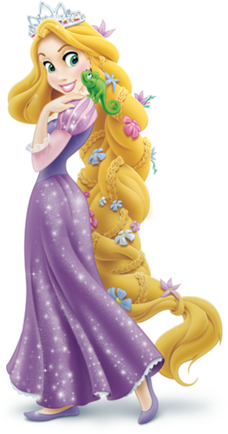
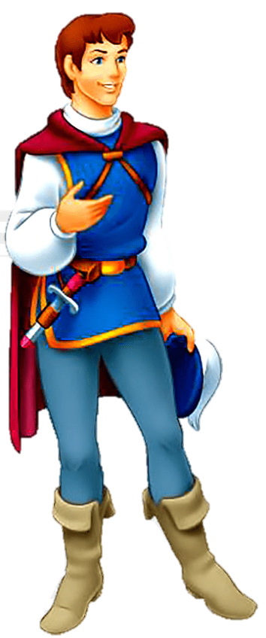
Муниципальное бюджетное дошкольное образовательное учреждение
города Иркутска детский сад «Сказка»
Игра:
«Какого цветка не стало?»
Растения луга и сада. Цветы
для детей 5-6 лет
Автор:
учитель-логопед Огнева Любовь Васильевна

Slide 2
Задачи:
1.Закрепить названия цветов: одуванчик, ромашка, лютик, клевер, подснежник, колокольчик, ландыш, гвоздика, незабудки. 2.Упражнять в употреблении имен существительных в родительном падеже.
3. Развивать внимание и память.
Ход игры:
Взрослый читает задание: «Принц собирает цветы для принцессы. Назови, какие цветы растут в саду у принца и принцессы.» (Ребенок перечисляет цветы).
Взрослый щелкает по слайдам, перемещая принца и задает вопрос: «Какого цветка не стало?»
На последнем слайде ребенок должен назвать цветы, которые подарил принц принцессе.

Slide 3
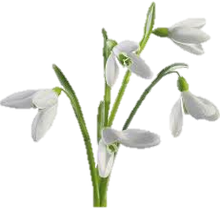
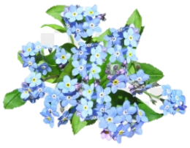
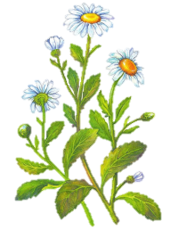
Принц собирает цветы для принцессы.
Какие цветы растут в саду у принца и принцессы? (гвоздика, подснежники, лютики, колокольчики, ромашки, ландыши, незабудки, клевер, одуванчик.

Slide 4
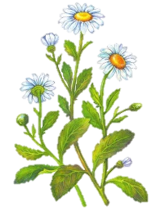
«Какого цветка не стало?»

Slide 5
«Какого цветка не стало?»

Slide 6
«Какого цветка не стало?»

Slide 7
«Какого цветка не стало?»

Slide 8
«Какого цветка не стало?»

Slide 9
«Какого цветка не стало?»

Slide 10
«Какого цветка не стало?»

Slide 11
«Какого цветка не стало?»

Slide 12
«Какого цветка не стало?»

Slide 13
Какие цветы подарил принц принцессе?

